Slide 1



入“坑”
VS
出“坑”
——积极心理班会

Slide 2




















如果表情会说话
请选择适合的表情，
来表达你近期的学习状态。
1
2
3
4
5
6
7
8
9
10
11
12
13
14
15
16

Slide 3

如果世界

Slide 4



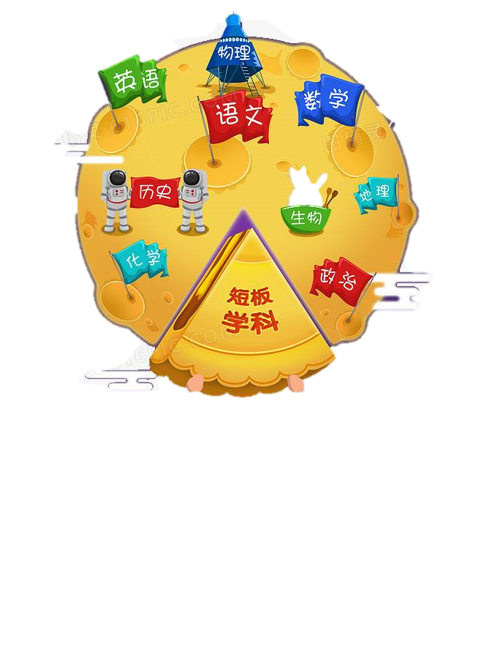
如果，你可以在所有考试科目中，选择一门学科免考，且自动满分，你会选择哪一科？
如果，你可以在所有学习科目中，选择一门学科免考，且自动满分，你会选择哪一科？

Slide 5


如果，你可以在所有考试科目中，选择一门学科免考，且自动满分，你会选择哪一科？
如果，你有一颗“解药”，可以解救一门学习效果最不满意学科，使之达到理想状态，你选择解救哪一科？

Slide 6

如果，你可以在所有考试科目中，选择一门学科免考，且自动满分，你会选择哪一科？
如果你有一瓶“清新药水”，可以清除一个目前最困扰你的学习问题，你会选择用在哪里呢？

Slide 7
如果，你可以在所有考试科目中，选择一门学科免考，且自动满分，你会选择哪一科？

Slide 8



现实世界

Slide 9


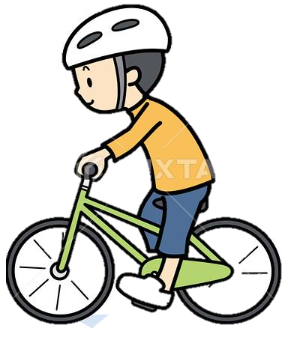



父母的期待
我的计划
学习之坑
真正的过程

Slide 10

学习之坑
学习之坑（Learning Pit）代表着我们学习或接受挑战的感受就像走进一个充满不确定的深坑。学习，就是一个不断掉进坑里的过程。

Slide 11
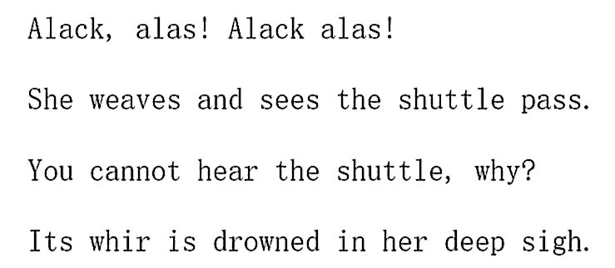
豁然开朗的愉悦、兴奋区
翻译：
唧唧复唧唧，木兰当户织。
不闻机杼声，唯闻女叹息。

Slide 12
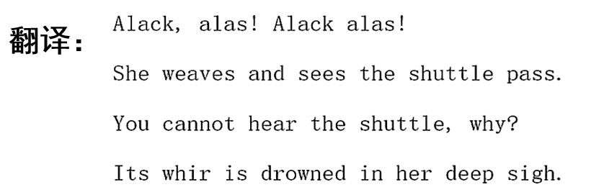



豁然开朗的愉悦、兴奋区
学习之坑
舒适区
目前较为舒适的地方
挑
战
区
“这好像有点难”
“我好像解决不了”
“哎，算了算了”

Slide 13


豁然开朗的愉悦、兴奋区
学习之坑
爬坑挑战
舒适区
目前较为舒适的地方
挑
战
区
“这好像有点难”
“我好像解决不了”
“哎，算了算了”
6人一组，获取爬坑装备，进行通关挑战。

Slide 14


第一关

Slide 15
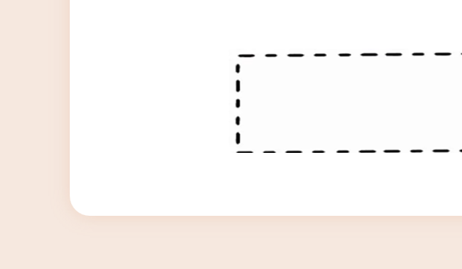
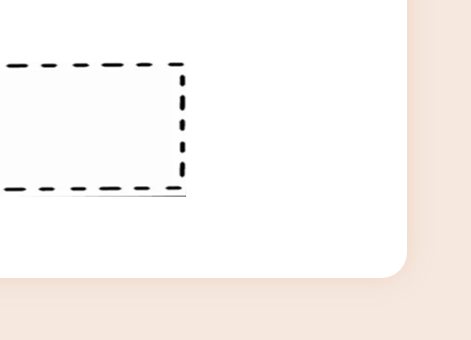


豁然开朗的愉悦、兴奋区
仔细感受以下情景，只有说出符合通关条件的语句，才能成功收获装备。
课间，数学课代表将老师批改后的测验答题卡发了下来。回到座位的小语，仔细翻看了答题卡，一个个红色的“×”出现眼前，这次结果明显不理想。
面对这样的情况，此时小语说到：
恭喜通关。
遗憾，未通关

Slide 16
豁然开朗的愉悦、兴奋区
通关密码
能通关的语句，有怎样的特点？
积极解读。
面对困难或挑战，积极的解读是打开爬坑大门的第一把钥匙。

Slide 17



豁然开朗的愉悦、兴奋区
学习之坑
舒适区
目前较为舒适的地方
挑
战
区
“这好像有点难”
积极解读

Slide 18
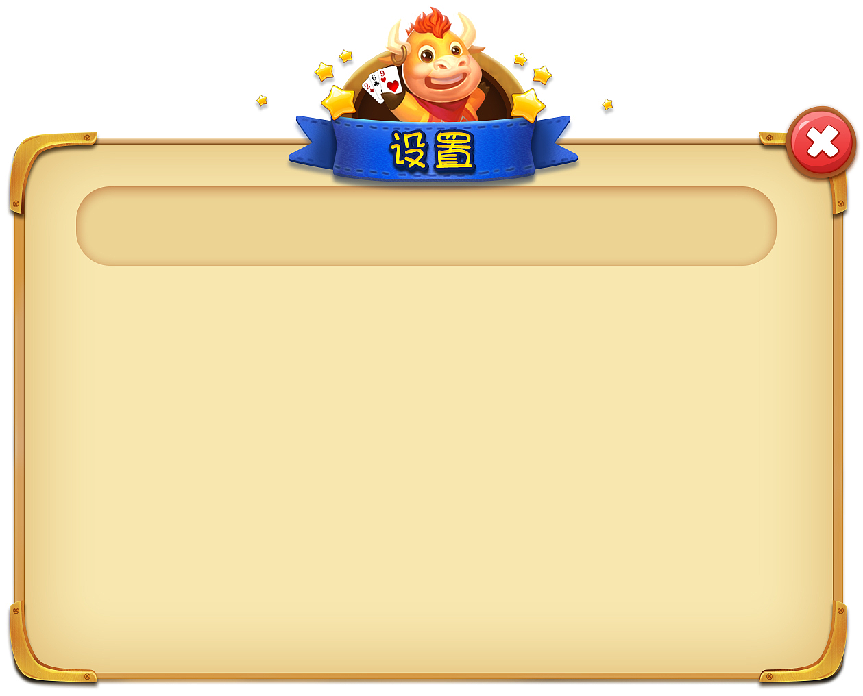



需面临更大的挑战
第二关
提 示
你有一次中场选择机会：
继续向前：需面临更大的挑战；留在原地：暂时不用面对挑战，但也无法继续向上；
回到坑底：不想出坑。
继 续 向 前
留 在 原 地
回 到 坑 底

Slide 19


需面临更大的挑战
第二关
想要继续向前，每个人需要找到自己身上可以帮助自己战胜挑战的最大优势。
① (姓名 ） 强大的内心、（组员各补充1个） 以上优势可以让我对接下来的挑战无所畏惧。

Slide 20
i豁然开朗的愉悦、兴奋区
通关密码
看到自己有这么多的优势可以去应对困难，你有怎样的感受？
看见自己，相信自己，坚持自己，
将来一定也能成就自己。
信念感：来源于自身且长期存在的内在能量，
一道重要的心理防线。

Slide 21
豁然开朗的愉悦、兴奋区
学习之坑
舒适区
目前较为舒适的地方
信念感
挑
战
区
“这好像有点难”
积极解读

Slide 22

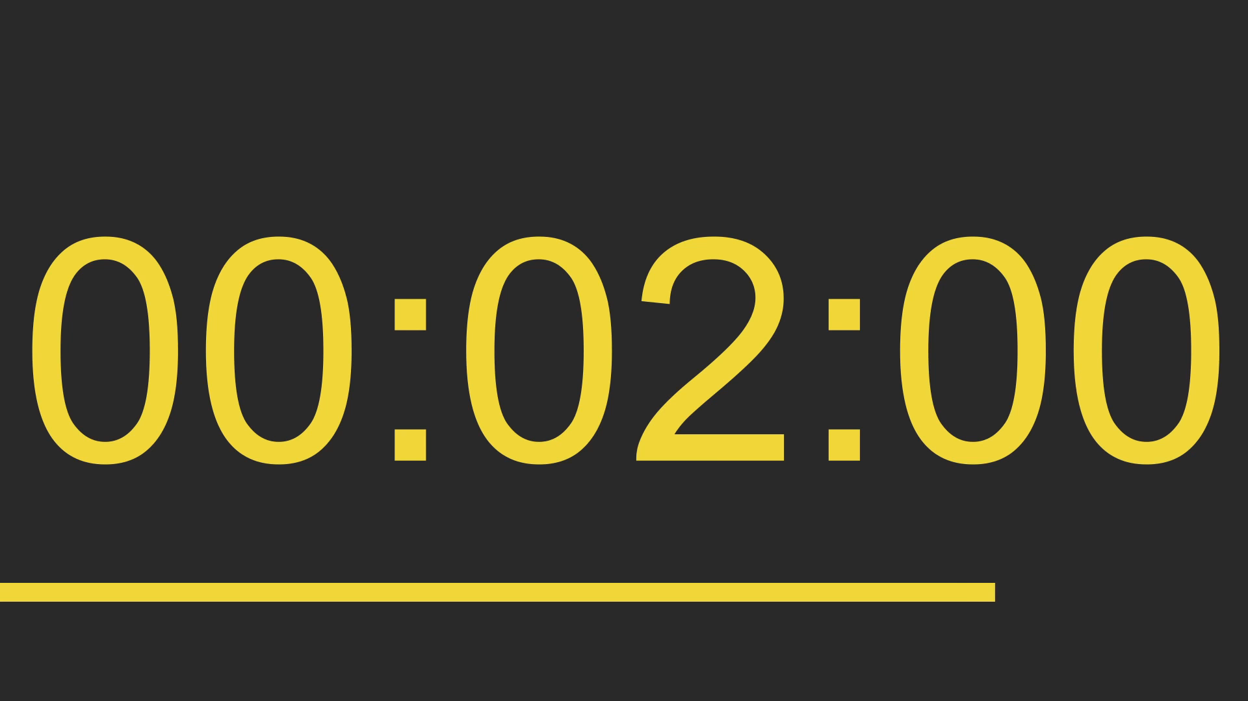
需面临更大的挑战
第三关
小组在2分钟内，找到符合要求的以下几位同学，邀请其进行签名： （非本组成员，每个类别1名即可）
1.生日在12月份的同学
2.喜欢数学的同学
3.有特长的同学
4.比赛获奖的同学
5.这节课发过言的同学
6.书写工整的人

Slide 23
i豁然开朗的愉悦、兴奋区
通关密码
你觉得想要获得这件装备的关键点是什么？
行动力:想要获取成功结果的行为能力。
及时的行动，是出坑最重要的保障。

Slide 24
豁然开朗的愉悦、兴奋区
学习之坑
突破区
行动力
舒适区
目前较为舒适的地方
信念感
挑
战
区
坚持区
“这好像有点难”
积极解读

Slide 25


学习之坑
成长型思维
行动力
遇到困难时，我们有意识或无意识的思维方式，会改变我们对待艰难险阻的态度。
信念感
积极解读

Slide 26
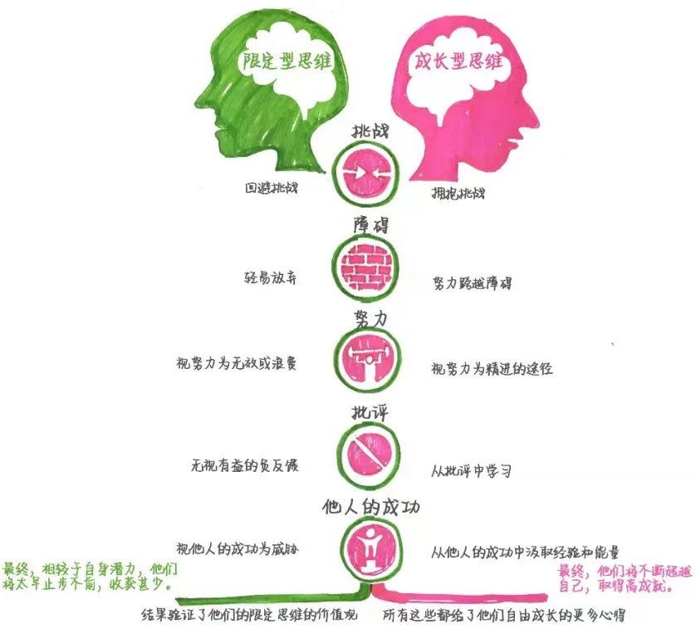
离开舒适区
不难看出，一个拥有“成长型思维”的人会一直保持积极的学习态度和学习热情，愿意投入更多的时间和精力去解决复杂问题或增长能力，以达到更高的成就。
于他们而言，将困难和失败视为成长的机会。

Slide 27

所以，坑存在的意义，就是让你一次比一次强大。
成长放映室

Slide 28
所以，坑存在的意义，就是让你一次比一次强大。
学习之坑
新解读
当你走出坑就会发现，你站在比原先更高的起点。
学习之“坑”就是
一门关于成长的学问。

Slide 29



坑存在的意义，就是让你一次比一次强大。
爬出来，站起来，走下去。
Give up

Slide 30


Slide 31


豁然开朗的愉悦、兴奋区

Slide 32


豁然开朗的愉悦、兴奋区

